Slide 1
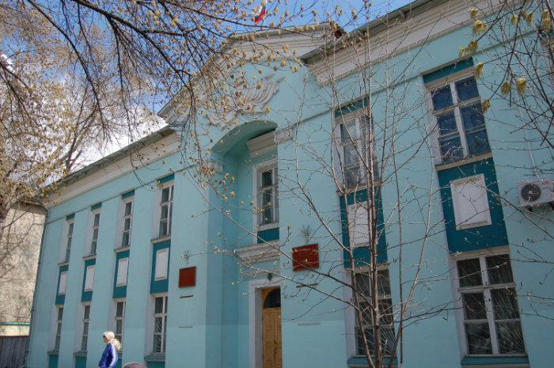
Бюджет для граждан
Исполнение бюджета Дальнереченского муниципального района
за 2019 год

Slide 2
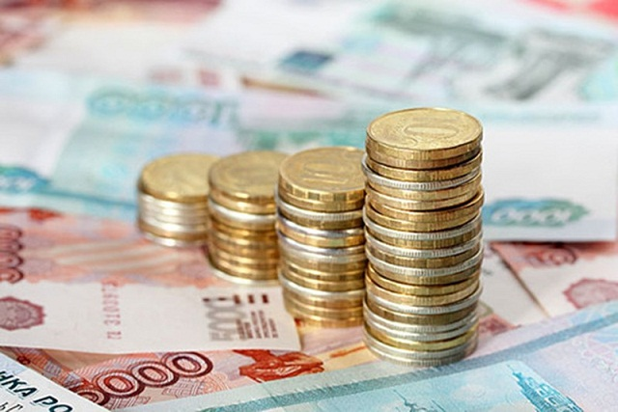
В целях реализации принципа прозрачности, открытости бюджета и информирования жителей о расходовании средств бюджета разработан «Бюджет для граждан» по исполнению бюджета за 2019 год.
Представленная информация позволит гражданам составить представление об источниках формирования доходов бюджета Дальнереченского муниципального района, направлениях расходования бюджетных средств в 2019 году и сделать выводы об эффективности использования бюджетных средств.
Основные цели создания отчета об исполнении бюджета:
информирование граждан о ходе бюджетного процесса в Дальнереченском муниципальном районе;
повышение прозрачности формирования и расходования бюджетных средств;
повышение ответственности органов местного самоуправления Дальнереченского муниципального района при принятии решений в сфере бюджетной политики;
привлечение большего количества граждан к участию в обсуждении вопросов формирования бюджета и его исполнения.
Мы надеемся на заинтересованное внимание жителей Дальнереченского муниципального района к процессу
исполнения бюджета

Slide 3

Основные задачи
Исполнение бюджета — последняя, основная и наиболее ответственная стадия бюджетного процесса, выражающая претворение в жизнь главного финансового плана Дальнереченского муниципального района. Его цель заключается в обеспечении достаточного финансирования муниципальных мероприятий, предусмотренных бюджетом, на основе своевременного и полного поступления доходов.
При исполнении бюджетов решаются следующие задачи:
обеспечение аккумуляции плановых поступлений бюджетов;
своевременное и полное финансирование муниципальных мероприятий;
контроль соблюдения финансовой дисциплины;
учет и отчетность об исполнении бюджета.
Основные задачи, решенные при исполнении бюджета
Дальнереченского муниципального района в 2019 году:
достигнут оптимальный уровень доходов и расходов бюджета;
обеспечены действующие социальные обязательства перед
населением;
отсутствует просроченная кредиторская задолженность
проводится постоянный контроль и анализ обоснованности и
эффективности расходования бюджетных средств.

Slide 4
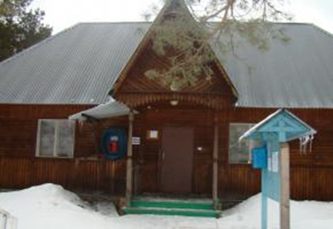
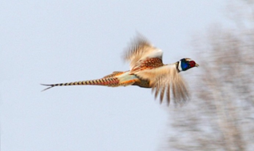
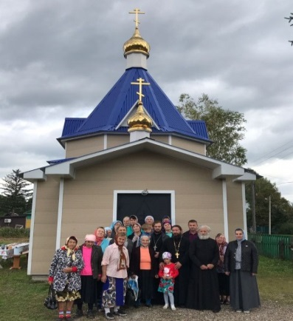
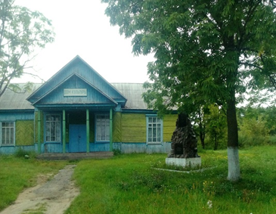
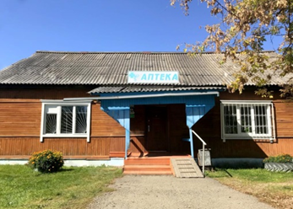
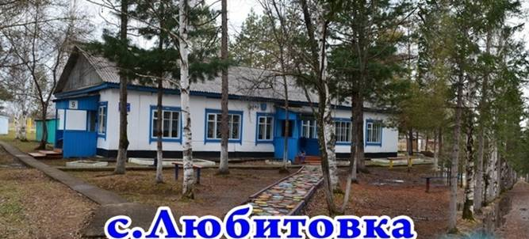
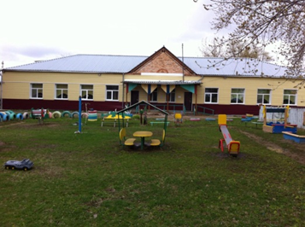
Структура района

Slide 5
Показатели социально-экономического развития
Среднесписочная численность работающих
2018 год
607 чел.
2019 год
548 чел.
-9,7%
Численность населения,
тыс. чел.
2018 год
9576
2019 год
9221
По данным службы занятости на 1 января 2020 года на учете состояло 122 незанятых трудовой деятельностью граждан.
2018 год
2019год
2018 год
Средняя заработная плата
2018 год
2019 год
Демография
Миграционная убыль
Прожиточный минимум, в среднем на душу населения
+13%
33,4
тыс. руб.
214 чел.
12,6
тыс. руб.
29,6
тыс. руб.
219 чел.
13,3
тыс. руб.
2019 год

Slide 6
Показатели социально-экономического развития
Сельское хозяйство
По состоянию на 01 января 2020 года в хозяйствах всех категорий поголовье крупного рогатого скота составило 511 голов, что ниже, чем на аналогичную дату прошлого года на 1,2%, в том числе поголовье коров уменьшилось на 1,9% и составило 255 голов. Поголовье свиней уменьшилось на 35,8% и составило 487 голов. На 33,2% уменьшились поголовье овец и коз и составило 322 головы.
В хозяйствах всех категориях производство яиц составило 1789 тыс. штук и снизилось по сравнению с прошлым годом на 12,9%. Производство мяса в живом весе, в сравнении с соответствующим периодом прошлого года, уменьшилось на 9,2% и составило 267 тонны.
За 2019 год оборот общественного питания увеличился по сравнению с 2018 годом в 2,5 раза, в сопоставимых ценах составил 3,8 млн. рублей
За 2019 год населению Дальнереченского муниципального района оказаны платные услуги на сумму 4,7 млн. рублей, что на 32,9% меньше прошлого года
Розничная торговля и общественное питание, оказание платных услуг населению
За 2019 год введено в действие 1013 квадратный метр общей площади индивидуальных жилых домов, что больше, чем в 2018 году в 2,8 раза.
Промышленное производство
Отгружено товаров собственного производства к уровню 2018 года на 0,8% больше.
Строительство

Slide 7
Основные понятия
Бюджет - форма образования и расходования денежных средств, предназначенных для финансового обеспечения задач и функций государства и местного самоуправления
Доходы бюджета - денежные средства поступающие в бюджет
Расходы бюджета - денежные средства, выплачиваемые из бюджета
Бюджетная система - совокупность федерального бюджета, бюджетов субъектов Российской Федерации, местных бюджетов и бюджетов государственных внебюджетных фондов
Межбюджетные трансферты - средства, предоставляемые одним бюджетом бюджетной системы другому бюджету бюджетной системы
Консолидированный бюджет - свод бюджетов бюджетной системы на соответствующей территории (без учета межбюджетных трансфертов между этими бюджетами)
Дефицит бюджета - превышение расходов бюджета над его доходами
Профицит бюджета - превышение доходов бюджета над его расходами
Бюджетный процесс – регламентируемая законодательством деятельность органов исполнительной власти, по составлению и рассмотрению проектов бюджетов, утверждению и исполнению бюджетов, контролю за их исполнением, осуществлению бюджетного учета, составлению, внешней проверке, рассмотрению и утверждению бюджетной отчетности

Slide 8
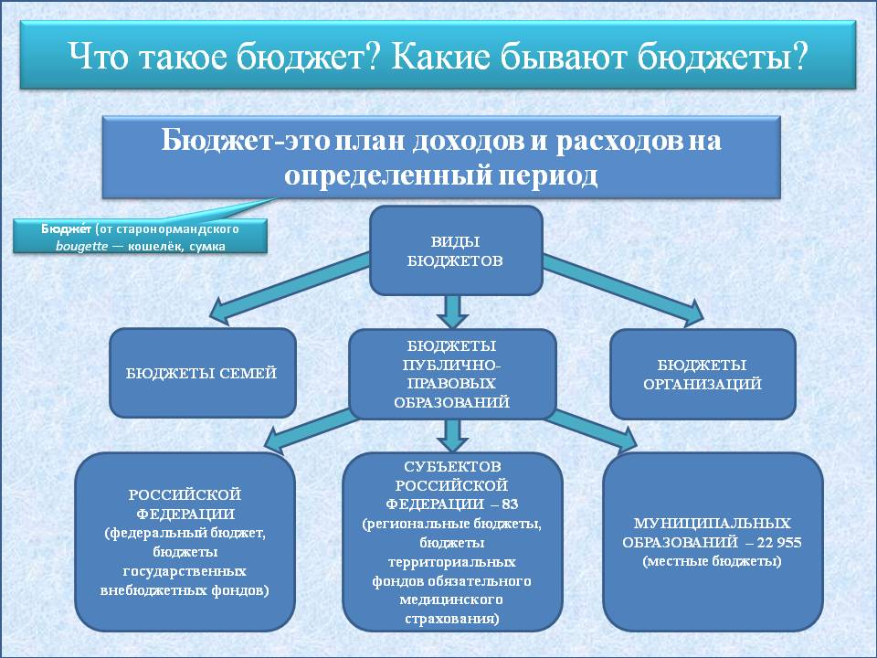

Slide 9
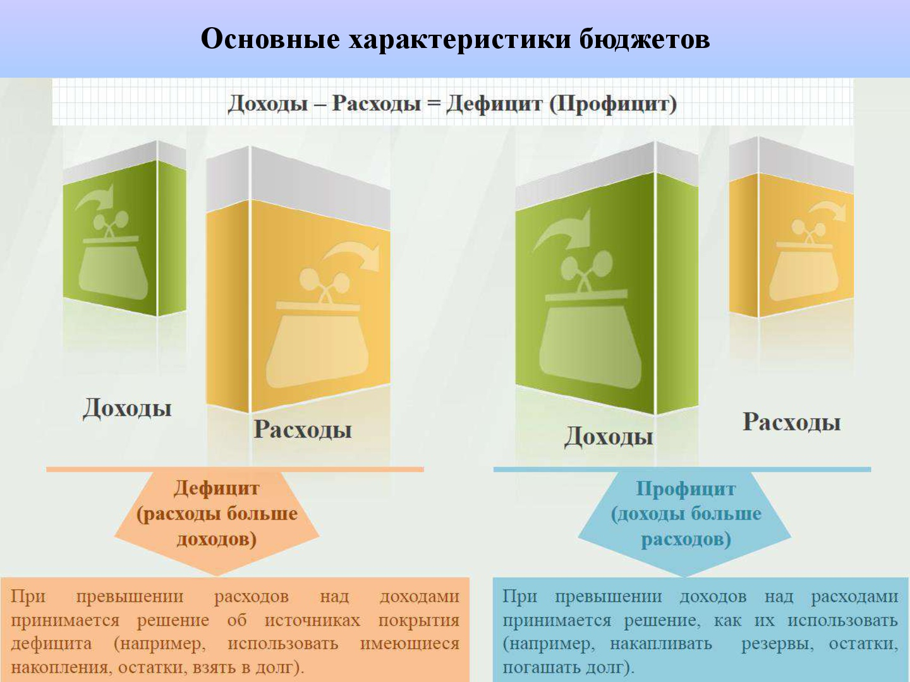

Slide 10
Основные характеристики бюджета Дальнереченского муниципального района за 2019 год
 | Исполнение 2018 год | 2019год |  |  | Рост (снижение) 2019 г. к 2018 г (%) | изменение первоначального плана % | 2019 (отчет) к 2019 (уточненному план)
 |  | первоначальный план | уточненный план | исполнение
ДОХОДЫ - ВСЕГО | 340627,98 | 400093,20 | 454963,98 | 427959,96 | 25,64 | 13,71 | 94,06
в том числе:
налоговые и неналоговые доходы | 101558,33 | 108795,05 | 110256,29 | 114087,72 | 12,34 | 1,34 | 103,48
безвозмездные поступления | 239069,65 | 291298,15 | 344707,69 | 313872,24 | 31,29 | 18,34 | 91,05
в том числе: дотация на выравнивание бюджетной обеспеченности муниципального района | 65519,42 | 109176,55 | 109176,55 | 109176,55 | 66,63 | - | 100,00
Дотации бюджетам на поддержку мер по обеспечению сбалансированности бюджетов | 14948,00 | 0,00 | 350,00 | 3096,00 | -79,29 | - | 884,57
РАСХОДЫ – ВСЕГО | 345600,38 | 400093,20 | 464694,33 | 425564,08 | 23,14 | 16,15 | 91,58
Д Е Ф И Ц И Т (-)( ПРОФИЦИТ (+)) | -4972,40 | 0,00 | -11570,34 | -+2395,88

Slide 11

Структура доходной части бюджета
Дальнереченского муниципального района
за 2019 год
Безвозмездные поступления 313872,24 тыс. руб.
Налоговые доходы
99253,61 тыс. руб.

Slide 12

Исполнение основных доходных источников за 2019 год
Наименование доходов | Фактическое исполнение 2018г | Уточненный план 2019г. | Фактическое исполнение 2019г. | % исполнения к уточненному бюджету
Налоговые доходы всего | 80873,56 | 97463,13 | 99253,61 | 101,84
Налог на доходы физических лиц | 63878,71 | 84107,00 | 85867,74 | 102,09
Доходы от уплаты акцизов | 14066,40 | 10440,53 | 10396,98 | 99,58
Единый налог на вмененный доход | 2222,88 | 2148,00 | 2157,94 | 100,46
Единый сельскохозяйственный налог | 333,43 | 564,00 | 603,75 | 107,05
Патент | 10,05 | - | - | -
Налог на имущество физических лиц | 0,26 | 3,60 | -1,25 | -
Земельный налог | 6,98 | - | - | -
Государственная пошлина | 341,34 | 200,00 | 229,80 | 114,90
Прочие налоги (перерасчет по отмененным платежам, сборам) | 13,51 | - | -1,35 | -
Неналоговые доходы | 20684,77 | 12793,16 | 14834,11 | 115,95
Арендная плата за земли | 10544,55 | 9811,00 | 11562,04 | 117,85
Прочие доходы от использования имущества, находящегося в муниципальной собственности | 2983,24 | 1653,60 | 1703,73 | 103,03
Плата за негативное воздействие на окружающую среду | 165,18 | 101,40 | -73,70 | -72,68
Доходы от оказания платных услуг (работ) | 20,50 | 20,00 | 24,00 | 120,00
Компенсация затрат государства | 146,43 | 197,06 | 605,12 | 307,07
Доходы от реализации имущества | 5018,85
Доходы от продажи земельных участков | 386,75 | 138,10 | 157,35 | 113,94
Штрафные санкции, возмещение ущерба | 1409,89 | 872,00 | 864,95 | 11394
Прочие неналоговые доходы местных бюджетов | 9,38 | 0,00 | -9,38 | -
БЕЗВОЗМЕЗДНЫЕ ПЕРЕЧИСЛЕНИЯ | 239069,65 | 344707,69 | 313872,24 | 91,05
Дотации от других бюджетов бюджетной системы Российской Федерации | 80467,42 | 109526,55 | 112272,55 | 102,51
Субсидии бюджетам субъектов Российской Федерации и муниципальных образований | 23411,29 | 39071,93 | 28782,86 | 73,67
Субвенции бюджетам субъектов Российской Федерации и муниципальных образований | 135041,12 | 192568,29 | 169643,37 | 88,10
Иные межбюджетные трансферты | 191,54 | 3540,92 | 3540,92 | 100,00
Возврат остатков субсидий, субвенций и иных межбюджетных трансфертов, имеющих целевое назначение, прошлых лет | -41,72 | 0,00 | -367,46 | -
Всего доходов | 340627,98 | 454963,98 | 427959,96 | 94,06

Slide 13
Структура налоговых и неналоговых доходов за 2019 год

Slide 14
СРАВНИТЕЛЬНЫЙ АНАЛИЗ ПОСТУПЛЕНИЙ ДОХОДОВ БЮДЖЕТА ДАЛЬНЕРЕЧЕНСКОГО МУНИЦИПАЛЬНОГО РАЙОНА ЗА 2018, 2019 ГОДЫ.
Бюджет Дальнереченского муниципального района за 2019 год по доходам составил 427 959,96 тыс. рублей. По сравнению с 2018 годом доходы увеличены на 87331,98 тыс. рублей или на 25,64%. Увеличение произошло за счет роста налоговых доходов на 22,73%, безвозмездных поступлений на 31,29%. Снижение по неналоговым доходам составило 28,28%.

Slide 15

Межбюджетные трансферты (безвозмездные поступления)
Межбюджетные трансферты (безвозмездные поступления) – это средства одного бюджета бюджетной системы РФ, перечисляемые другому бюджету бюджетной системы РФ.
Дотации – межбюджетные трансферты, предоставляемые на безвозмездной и безвозвратной основе без установления направлений и (или) условий их использования
Формы межбюджетных трансфертов
Субвенция – бюджетные средства, предоставляемые бюджету другого уровня бюджетной системы РФ на безвозмездной и безвозвратной основах на осуществление определенных целевых расходов, возникающих при выполнении полномочий РФ, переданных для осуществления органам государственной власти другого уровня бюджетной системы РФ.
Иные межбюджетные трансферты переданные бюджету района (поселения) на осуществление части полномочий по решению вопросов местного значения в соответствии с заключенными соглашениями.
Субсидия – бюджетные средства, предоставляемые бюджету другого уровня бюджетной системы РФ, в целях софинансирования расходных обязательств, возникающих при выполнении полномочий органов местного самоуправления по вопросам местного значения

Slide 16


Структура трансфертов,
поступивших в бюджет района
Субсидии бюджетам бюджетной системы Российской федерации (межбюджетные субсидии –
28782,86 тыс. рублей
Дотации бюджетам муниципальных районов – 112272,55 тыс. рублей в т.ч.
на выравнивание бюджетной обеспеченности – 109176,55 тыс. рублей
на поддержку мер по обеспеченности сбалансированности бюджетов – 3096,00 тыс. рублей
Субвенции бюджетам бюджетной системы Российской Федерации –
169643,37 тыс. рублей
Иные межбюджетные трансферты-3540,92 тыс. рублей, в т. ч. 285,16 т. р на осуществление полномочий по решению вопросов местного значения в соответствии с заключенными соглашениями; 3255,76 т. р. на грант в целях поощрения за достигнутые результаты в работе по повышению качества управления бюджетным процессом Дальнереченским муниципальным районом.

Slide 17






Расходы бюджета
Расходы бюджета - это средства, выплачиваемые из бюджета на реализацию расходных обязательств Дальнереченского муниципального района, то есть расходов, необходимость которых установлена муниципальными правовыми актами органов местного самоуправления в соответствии с федеральными законами (законами субъекта Российской Федерации)
На какие цели расходуются средства бюджета?
На функционирование учреждений социальной сферы (образования, культуры и др.) и органов местного самоуправления;
На социальную поддержку населения, развитие физкультуры и спорта;
На дорожное хозяйство (дорожные фонды) и жилищно-коммунального хозяйство;
На другие государственные нужды (межбюджетные трансферты передаваемые бюджетам поселений и т.д.)

Slide 18
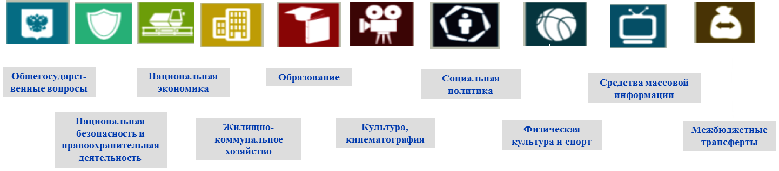
Структура расходов бюджета Дальнереченского муниципального район за 2019 год
Каждый из разделов классификации имеет перечень подразделов, которые отражают основные направления реализации соответствующей функции
Например, в составе раздела «Образование»,
в том числе, выделяются:
- дошкольное образование;
общее образование;
дополнительное образование;
молодежная политика и оздоровление детей;
- другие вопросы в области образования
Полный перечень разделов и подразделов классификации расходов бюджетов приведен в статье 21 Бюджетного кодекса Российской Федерации

Slide 19

Расходы бюджета Дальнереченского муниципального района за 2019 год
Наименование | Фактическое исполнение 2018г. | Уточненный план 2019г. | Фактическое исполнение 2019г. | % исполнения к уточненному бюджету
Общегосударственные вопросы | 45006,22 | 56034,37 | 51283,03 | 91,52
Национальная оборона | 1013,28 | 1110,64 | 1110,64 | 100,00
Национальная безопасность и правоохранительная деятельность | 39,26 | 1304,15 | 1303,45 | 99,95
Национальная экономика в том числе: | 22027,85 | 29731,44 | 24278,08 | 81,66
Сельское хозяйство | 96,92 | 166,44 | - | -
Водное хозяйство | 568,35 | 5332,94 | 1550,00 | 29,06
Транспорт | 379,20 | 912,92 | 897,49 | 98,31
Дорожное хозяйство | 20128,34 | 20229,94 | 18741,39 | 92,64
Другие вопросы в области национальной экономики | 855,04 | 3089,20 | 3089,20 | 100,00
Жилищно-коммунальное хозяйство | 4828,28 | 25134,10 | 20133,07 | 80,10
Образование | 249245,20 | 295291,21 | 277436,84 | 93,95
Культура, кинематография | 4964,62 | 5611,12 | 5569,80 | 99,26
Социальная политика | 2865,87 | 29616,25 | 23608,33 | 79,71
Физическая культура и спорт | 85,32 | 5527,52 | 5507,31 | 99,63
Средства массовой информации | 560,00 | - | - | -
Межбюджетные трансферты общего характера бюджетам субъектов РФ и муниципальных образований | 14964,47 | 15333,53 | 15333,53 | 100,00
Всего расходов | 345600,34 | 464694,33 | 425564,08 | 91,58
Notes:
<номер>

Slide 20
ФУНКЦИОНАЛЬНАЯ СТРУКТУРА РАСХОДОВ ЗА 2019 ГОД

Slide 21
СРАВНИТЕЛЬНЫЙ АНАЛИЗ РАСХОДОВ БЮДЖЕТА ДАЛЬНЕРЕЧЕНСКОГО МУНИЦИПАЛЬНОГО РАЙОНА ЗА 2018, 2019 ГОДЫ.
Расходы бюджета Дальнереченского муниципального района за 2019 год составили 425564,08 тыс. рублей. По сравнению с 2018 годом расходы бюджета увеличились на 79963,70 тыс. рублей или на 23,14%. Увеличение расходов по общегосударственным вопросам на 13,95%; национальная экономика на 10,22%; жилищно-коммунальное хозяйство на 317,00%; образование на 11,31%; социальная политика, физическая культура и спорт.

Slide 22
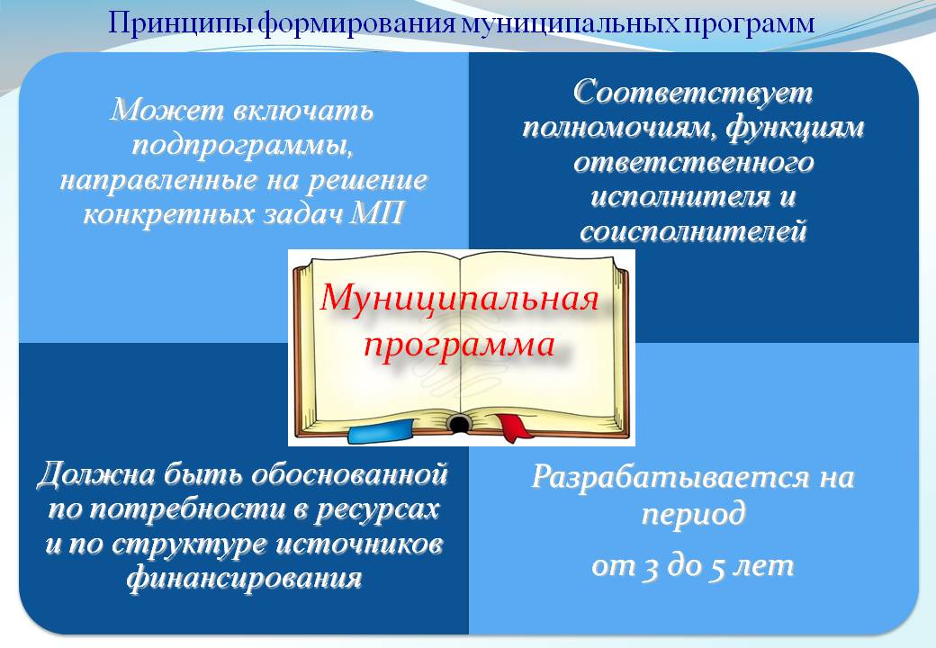

Slide 23
Сведения об исполнении расходной части бюджета в разрезе муниципальных программ за 2019 год
Наименование | Исполнение за 2018 год | План 2019 года | Исполнение за 2019 год | % исполнения
МП ДМР "Развитие образования на территории ДМР" на 2016-2019 годы" | 250 459,01 | 302 164,89 | 284 287,23 | 94,08%
МП ДМР "Развитие и сохранение культуры, спорта, молодежной политики на территории ДМР на 2016-2019 годы". | 5 088,44 | 5 732,87 | 5 691,56 | 99,28%
МП ДМР «Развитие предпринимательства в ДМР на 2016 - 2019 годы» | 260,00 | 340,00 | 340,00 | 100,00%
МП ДМР "Антинаркотическая программа по реализации Стратегии государственной антинаркотической политики РФ до 2020 года в муниципальном образовании ДМР на 2016-2019 годы" | 29,50 | 30,00 | 30,00 | 100,00%
МП ДМР "Обеспечение мероприятий по гражданской обороне, предупреждению чрезвычайных ситуаций природного и техногенного характера, безопасности на водных объектах и пожарной безопасности на территории ДМР" | 122,26 | 1 304,15 | 1 303,45 | 99,95%
МП ДМР "Социальная поддержка инвалидов в ДМР" на 2016-2019 годы", | 174,84 | 1 705,59 | 1 704,59 | 99,94%
МП ДМР "Развитие муниципальной службы в ДМР на 2016-2019 годы» | 64,17 | 153,44 | 153,44 | 100,00%
МП ДМР "Содержание и развитие муниципального хозяйства ДМР " на 2016-2019 годы" | 26 147,19 | 76 120,68 | 59 827,89 | 78,60%
МП ДМР "Информатизация и обеспечение информационной безопасности, техническое обслуживание и ремонт оргтехники органов местного самоуправления ДМР " на 2016-2019 годы". | 2 714,98 | 4 539,33 | 4 517,48 | 99,52%
МП ДМР «Управление муниципальными финансами ДМР на 2016-2019 годы». | 20 632,68 | 22 454,67 | 22 429,98 | 99,89%
МП ДМР «Развитие многофункционального центра предоставления государственных и муниципальных услуг в ДМР в 2018-2022 годах» | 5 340,20 | 114,80 | 114,80 | 100,00%
МП ДМР "Противодействие коррупции в ДМР на 2016-2019 годы» | 4,69 | 28,30 | 28,30 | 100,00%
МП ДМР «Управление муниципальным имуществом и земельными ресурсами на 2016-2019 годы». | 1 454,85 | 4 188,83 | 4 185,36 | 99,92%
МП ДМР "Профилактика терроризма и противодействие экстремизму на территории ДМР на 2016-2019 годы» | 199,99 | 338,16 | 338,16 | 100,00%
МП ДМР «Формирование законопослушного поведения участников дорожного движения в ДМР на 2018-2022 годы» | - | 50,00 | 50,00 | 100,00%
Итого | 312692,80 | 419 265,71 | 385 002,24 | 91,83%
Непрограммные направления деятельности органов местного самоуправления | 32907,54 | 45 428,62 | 40 561,84 | 89,29%
Всего расходы | 345600,34 | 464 694,33 | 425 564,08 | 91,58%
Notes:
<номер>

Slide 24
ИСПОЛНЕНИЕ РАСХОДОВ БЮДЖЕТА ДАЛЬНЕРЕЧЕНСКОГО МУНИЦИПАЛЬНОГО РАЙОНА В 2018, 2019 г.г.
ПО РАЗДЕЛУ «ОБРАЗОВАНИЕ», тыс. рублей.
Расходы на образование-расходы на реализацию основных общеобразовательных программ , расходы на содержание и ремонт детских садов, школ, учреждений дополнительного образования, организация питания детей в школьных столовых, оснащение спортивно-технологическим оборудованием и другие вопросы в области образования.

Slide 25
ИСПОЛНЕНИЕ РАСХОДОВ БЮДЖЕТА ДАЛЬНЕРЕЧЕНСКОГО МУНИЦИПАЛЬНОГО РАЙОНА В 2018, 2019 г.г.
ПО РАЗДЕЛУ «НАЦИОНАЛЬНАЯ ЭКОНОМИКА», тыс. рублей.
Национальная экономика – расходы на сельское, водное хозяйство, транспорт, дорожное хозяйство

Slide 26
ИСПОЛНЕНИЕ РАСХОДОВ БЮДЖЕТА ДАЛЬНЕРЕЧЕНСКОГО МУНИЦИПАЛЬНОГО РАЙОНА ЗА 2019 г.г.
МП «СОДЕРЖАНИЕ И РАЗВИТИЕ МУНИЦИПАЛЬНОГО ХОЗЯЙСТВА
НА 2016-2019г.г.», 59827,89 тыс. рублей

Slide 27
ИСПОЛНЕНИЕ РАСХОДОВ БЮДЖЕТА ДАЛЬНЕРЕЧЕНСКОГО МУНИЦИПАЛЬНОГО РАЙОНА ЗА 2019 ГОД
МП «РАЗВИТИЕ И СОХРАНЕНИЕ КУЛЬТУРЫ, СПОРТА, МОЛОДЕЖНОЙ ПОЛИТИКИ НА ТЕРРИТОРИИ ДМР на 2016-2019 годы»

Slide 28
ИСПОЛНЕНИЕ РАСХОДОВ БЮДЖЕТА ДАЛЬНЕРЕЧЕНСКОГО МУНИЦИПЛЬНОГО РАЙОНА ЗА 2019 ГОД
МП «ОБЕСПЕЧЕНИЕ МЕРОПРИЯТИЙ ПО ГРАЖДАНСКОЙ ОБОРОНЕ, ПРЕДУПРЕЖДЕНИЮ ЧРЕЗВЫЧАЙНЫХ СИТУАЦИЙ ПРИРОДНОГО И ТЕХНОГЕННОГО ХАРАКТЕРА, БЕЗОПАСНОСТИ НА ВОДНЫХ ОБЪЕКАХ И ПОЖАРНОЙ БЕЗОПАСНОСТИ НА ТЕРРИТОРИИ ДМР"

Slide 29
РАСХОДЫ БЮДЖЕТА ДАЛЬНЕРЕЧЕНСКОГО МУНИЦИПАЛЬНОГО РАЙОНА НА РЕАЛИЗАЦИЮ МУНИЦИПАЛЬНЫХ ПРОГРАММ ЗА 2018-2019 ГОДЫ, ТЫС.РУБЛЕЙ.
Структура исполнения расходов бюджета
в 2018 году
Структура исполнения расходов бюджета в 2019 году

Slide 30
ДОТАЦИИ БЮДЖЕТАМ СЕЛЬСКИХ ПОСЕЛЕНИЙ ДАЛЬНЕРЕЧЕНСКОГО МУНИЦИПАЛЬНОГО РАЙОНА ЗА 2018, 2019 годы, тыс. рублей.

Slide 31
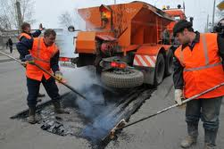
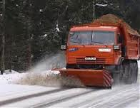
Доходы фонда
Переходящие остатки средств фонда с 2018 года 2386,64тыс. руб.
Акцизы на автомобильный бензин, прямогонный бензин, дизельное топливо, моторные масла для дизельных и (или) карбюраторных (инжекторных) двигателей, производимые на территории Российской Федерации в сумме 10396,98 тыс. руб.
Межбюджетные трансферты из бюджета Приморского края на финансовое обеспечение дорожной деятельности в отношении автомобильных дорог общего пользования местного значения, в том числе дорог в населенных пунктах в сумме 6278,52тыс. руб.
ДОХОДЫ И РАСХОДЫ
ДОРОЖНОГО ФОНДА
В 2019 ГОДУ
Объем дорожного фонда Дальнереченского муниципального района в 2019 году составил
19748,91 тыс. рублей
Расходы фонда
Предоставление межбюджетных трансфертов бюджетам поселений на содержание автомобильных дорог общего пользования местного значения в сумме 3659,50 тыс. руб.
Капитальный ремонт и ремонт автомобильных дорог общего пользования местного значения и искусственных сооружений на них в сумме 15081,89тыс. руб.

Slide 32
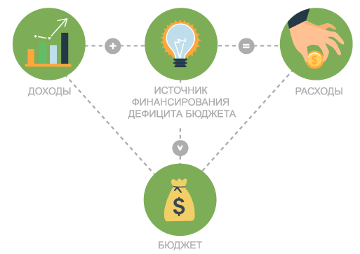
Источники финансирования дефицита бюджета
Районный бюджет в отчетном году исполнен с профицитом в сумме 2395,88 тыс. руб., при плане -11570,34 тыс. руб. В составе источников внутреннего финансирования дефицита бюджета планировались изменение остатков средств на счетах по учету средств районного бюджета.
Сумма изменения остатков средств на счетах по учету средств районного бюджета (11570,34 тыс. руб.) по уточненной сводной бюджетной росписи на 2019 год отражена в утвержденном размере, что соответствует разнице между суммами уменьшения и увеличения прочих остатков денежных средств на счетах районного бюджета.

Slide 33
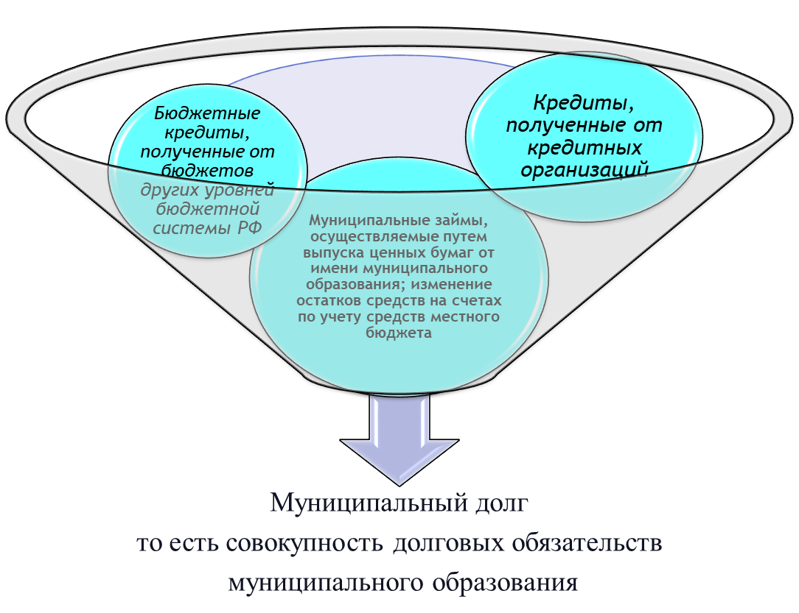
ИСТОЧНИКИ ФИНАНСИРОВАНИЯ ДЕФИЦИТА БЮДЖЕТА
Муниципальный долг Дальнереченского муниципального района сохраняется
на нулевом уровне

Slide 34

Качество управления муниципальными финансами
В соответствии с Концепцией межбюджетных отношений и организации бюджетного процесса
в субъектах Российской Федерации и муниципальных образований, а также приказом
Департамента финансов Приморского края от 16.03.2011г. №8 « О порядке осуществления
мониторинга и оценки качества управления бюджетным процессом в городских округах и
муниципальных районах Приморского края, в целях формирования стимулов к повышению качества управления бюджетным процессом в городских округах и муниципальных районах
Приморского края, Дальнереченский муниципальный район ежегодно участвует в мониторинге
мониторинге и оценке качества муниципальных финансов. За 2018 год району присвоена
I степень качества управления бюджетным процессом.
Администрацией района приняты меры по повышению качества управления бюджетным процессом в 2019 году:
Внесены изменения в муниципальную программу « Управление муниципальными
финансами Дальнереченского муниципального района» на 2016-2019 гг.;
ü
Утвержден план мероприятий по увеличению доходного потенциала, оптимизации
расходов и совершенствованию долговой политики Дальнереченского муниципального
района на период с 2018 по 2024 год (постановление администрации Дальнереченского
муниципального района от 19.10.2018г. №464-па)
ü
В 2020 году будет продолжена работа по повышению качества организации бюджетного
процесса путем реализации основных направлений бюджетной политики, направленной на
обеспечение сбалансированности и устойчивости бюджета Дальнереченского
муниципального района.

Slide 35
Информация подготовлена специалистами Управлением финансов администрации Дальнереченского муниципального района
Адрес: г. Дальнереченск
Ул. Ленина, 90
Начальник финансового управления
Дронова Галина Владимировна
Тел.: 8 (42356) 25-9-07
fin561@findept.primorsky.ru
Спасибо за внимание!

